Slide 1

OLAP
2023
Águeda Barrera Rodríguez
Saúl Rodríguez Naranjo
ADMINISTRACIÓN DE BASES DE DATOS

Slide 2

ÍNDICE
Introducción
¿Qué es OLAP?
Concepto de Cubo
Sistemas OLAP
Utilidades/Beneficios
Operadores/Herramientas
Conclusiones
Bibliografía
2023

Slide 3
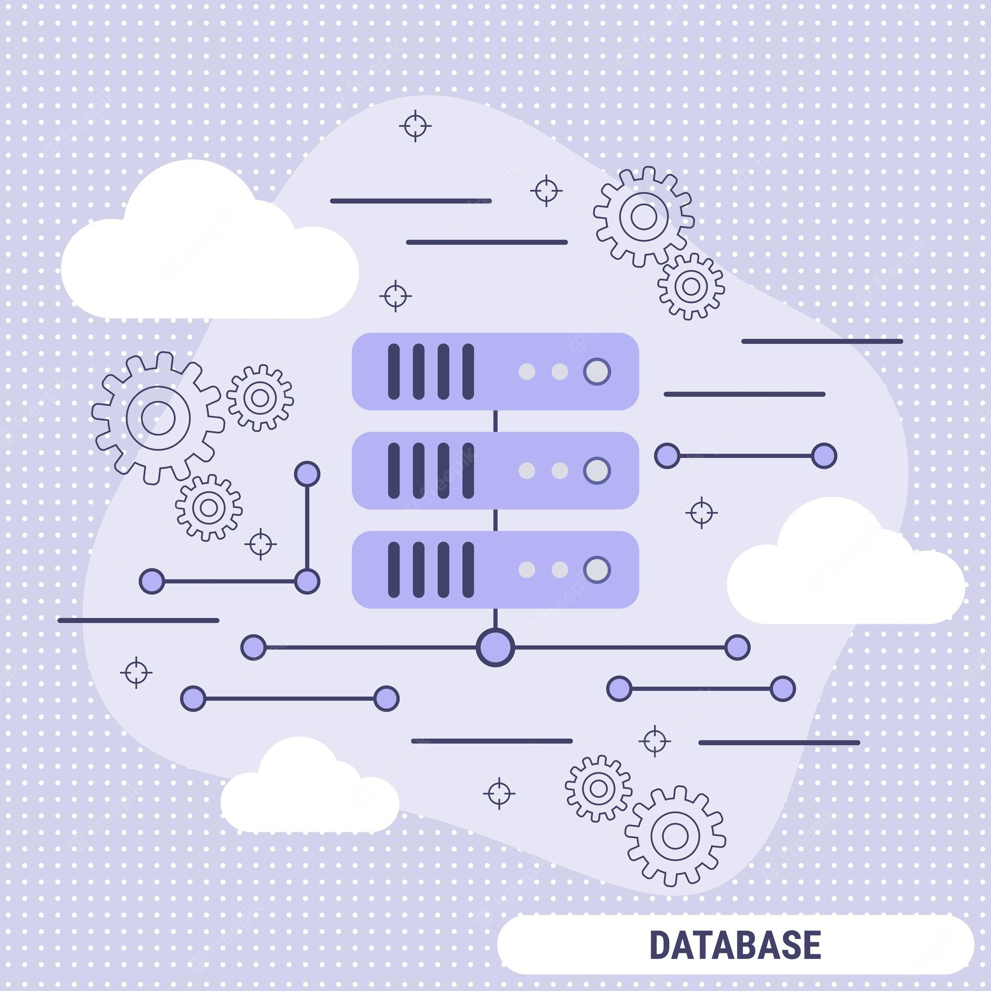
INTRODUCCIÓN
2023

Slide 4
INTRODUCCIÓN

Slide 5

¿QUÉ ES OLAP?
2023

Slide 6


CONCEPTO DE CUBO
2023

Slide 7

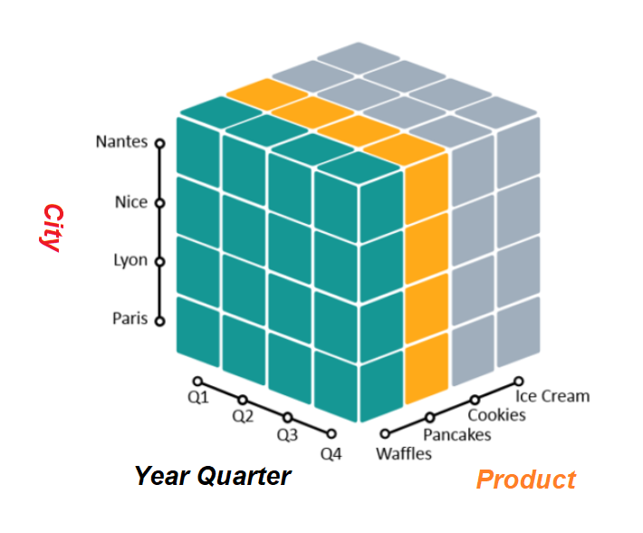
¿Qué es un cubo OLAP?
2023
Un cubo OLAP (OnLine Analitical Processing) es una base de datos multidimensional en la cuál el almacenamiento físico de datos se realiza en un vector multidimensional. Los cubos OLAP son la ampliación de las dos dimensiones encontradas en una hoja de cálculo.
Para construirlos se realiza una disposición de los datos en vectores, permitiendo un análisis rápido. Por ejemplo una empresa puede analizar datos financieros según el servicio proporcionado, el periodo de tiempo, el tipo de personas que han contratado ese servicio, etc.
Estos parámetros utilizados para el análisis se conocen como dimensiones. Para acceder a los datos se indexarían a partir de los valores de las dimensiones/ejes.

Slide 8
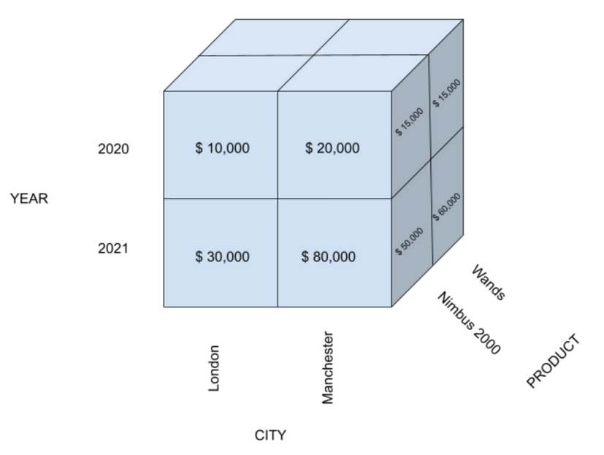
Dimensiones y Jerarquía
2023
Las dimensiones de un cubo OLAP son cualquier parámetro mediante el cual se puedan agrupar datos. Dimensiones comunes podrían ser tiempo (agrupar por año, mes, ...), categoría de producto, localización geográfica (país, comunidad autónoma, ciudad, ...), etc.
Normalmente los cubos OLAP están formados por tres dimensiones, pero al ser de naturaleza multidimensional, se admite el uso de infinitas dimensiones. Este sería el caso de MOLAP (Multidimensional OLAP).
Si tomamos en cuenta el cubo de la derecha, podemos apreciar las dimensiones CIUDAD, AÑO y PRODUCTO.

Slide 9
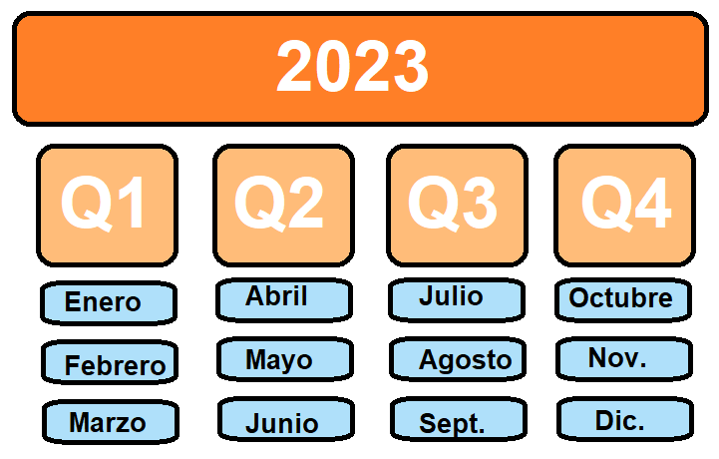
Dimensiones y Jerarquía
2023
Las dimensiones de un cubo OLAP se organizan por diferentes jerarquías. Es decir, las dimensiones tienen componentes padres y componentes hijos. Por ejemplo, tomemos en cuenta la jerarquía de la imagen, dentro de la dimensión tiempo.
Las jerarquías permiten analizar en profundidades diferentes los datos, pudiéndose encontrar anomalías o patrones con interés para el analista.
Todo ítem analizable se recalculará según el nivel de la jerarquía que se esté analizando.

Slide 10
¿Qué es un cubo OLAP?
2023
Para entender que es un cubo OLAP debemos empezar analizando una representación bidimensional. Por ejemplo, una hoja de cálculo:
En este caso se han contemplado los datos relativos a clientes, servicios contratados, importe cobrado por servicio, fecha de contratación y país de origen del cliente. Cada columna será considerada una dimensión dentro del cubo que queramos conformar.
Las hojas de cálculo organizan los datos en dos dimensiones: filas por cada entrada de datos, y columnas por cada atributo perteneciente a la entrada.

Slide 11
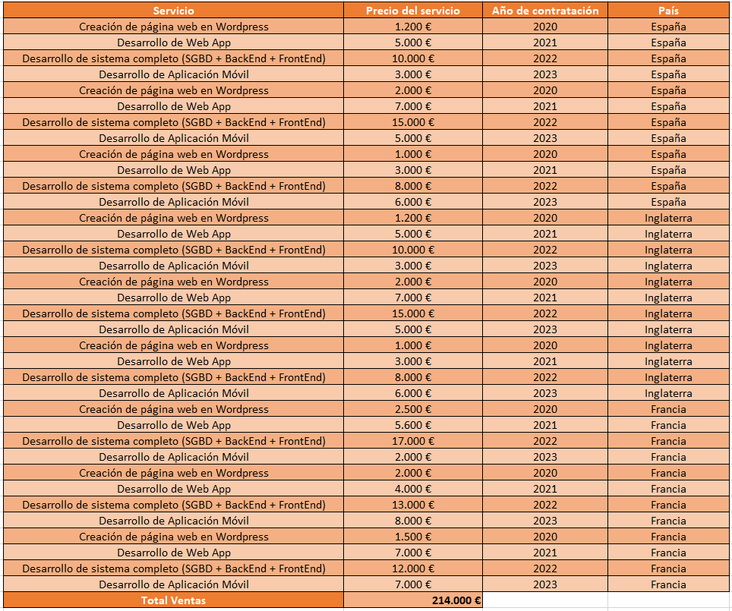
¿Qué es un cubo OLAP?
2023
Por ejemplo, imaginemos que los datos mostrados con anterioridad pertenecen a una empresa de consultoría software, que cuenta con los siguientes datos de ventas según sus servicios:

Slide 12
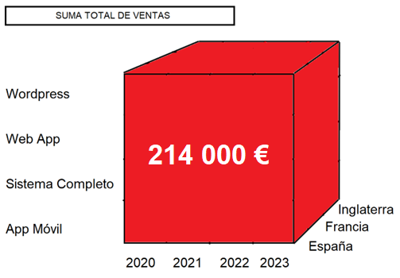
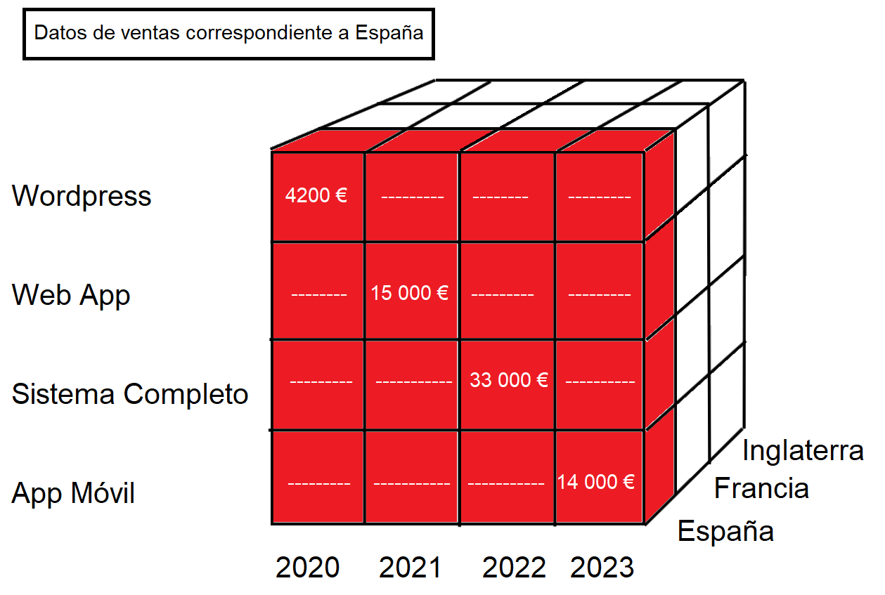
¿Qué es un cubo OLAP?
2023
Los cubos OLAP manejan los datos a través de varias dimensiones. Si quisiésemos agrupar las ventas totales según los parámetros país, año y servicio contratado (cada parámetro conformando una dimensión del cubo), el cubo OLAP generado sería el siguiente:

Slide 13
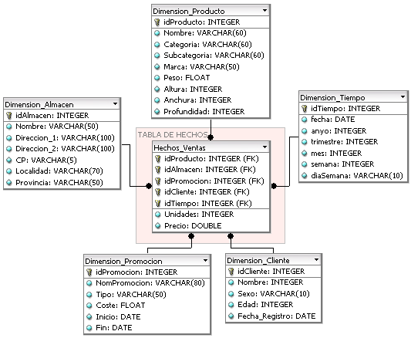
Hechos y tabla de hechos
2023
Los cubos OLAP muestran una métrica deseada, que recibe el nombre de “hecho”, en el caso anterior nuestro “hecho” era el numero de ventas totales, según las dimensiones/parámetros año, servicio y país.
Los “hechos” de los cubos OLAP, forman lo que se conoce como tabla de hechos. Estas tablas recogen la relación existente entre los “hechos” y las dimensiones del cubo, situándose el “hecho” en el centro del diagrama, que tiene normalmente forma de estrella:

Slide 14
Operaciones Analíticas con cubos OLAP
2023
Los cubos OLAP admiten cuatro operaciones analíticas básicas:
Slice (Rebanar) : Nos permite observar los datos eligiendo tan solo un valor de una dimensión.
Dice (Trocear) : Similar al funcionamiento de Slice. Permite elegir varios valores de la dimensión escogida, formando un subcubo del cubo original.
Drill-down & Roll-up (Perforar & Enrollar): Nos permite profundizar (Drill-down) en la jerarquía de una dimensión o subir en la jerarquía (Roll-up) para analizar los datos de forma más generalista.
Pivot (Girar): Equivalente a la operación pivot en hojas de cálculo, consiste en rotar el cubo alrededor de sus ejes, de forma que se consiga una visión más óptima para el análisis que se este ejecutando.

Slide 15
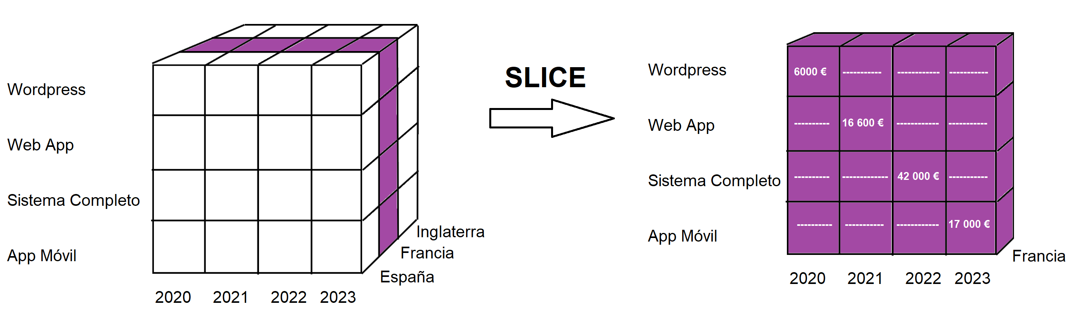
Operación Slice (Rebanar)
2023
Manteniendo el ejemplo de la empresa de consultoría de software, si quisiésemos observar solo los datos de ventas relativos a Francia, deberíamos hacer una operación slice de la dimensión país. El resultado es el siguiente:

Slide 16
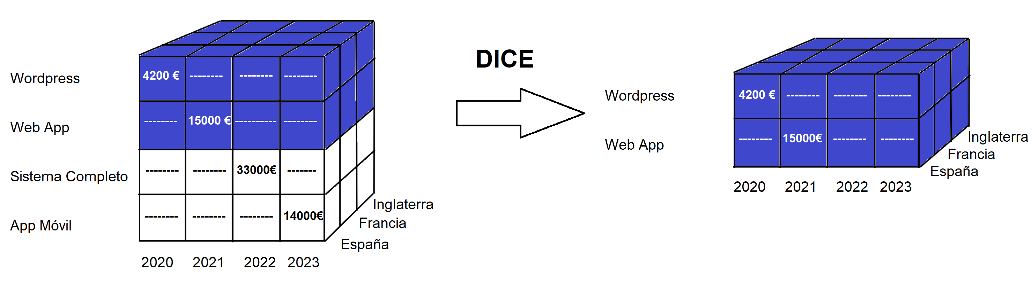
Operación Dice (Trocear)
2023
Manteniendo el ejemplo de la empresa de consultoría de software, si quisiésemos observar solo los datos de ventas relativos a los servicios Wordpress y desarrollo de Web Apps, deberíamos hacer una operación dice de la dimensión servicio. El resultado es el siguiente:

Slide 17
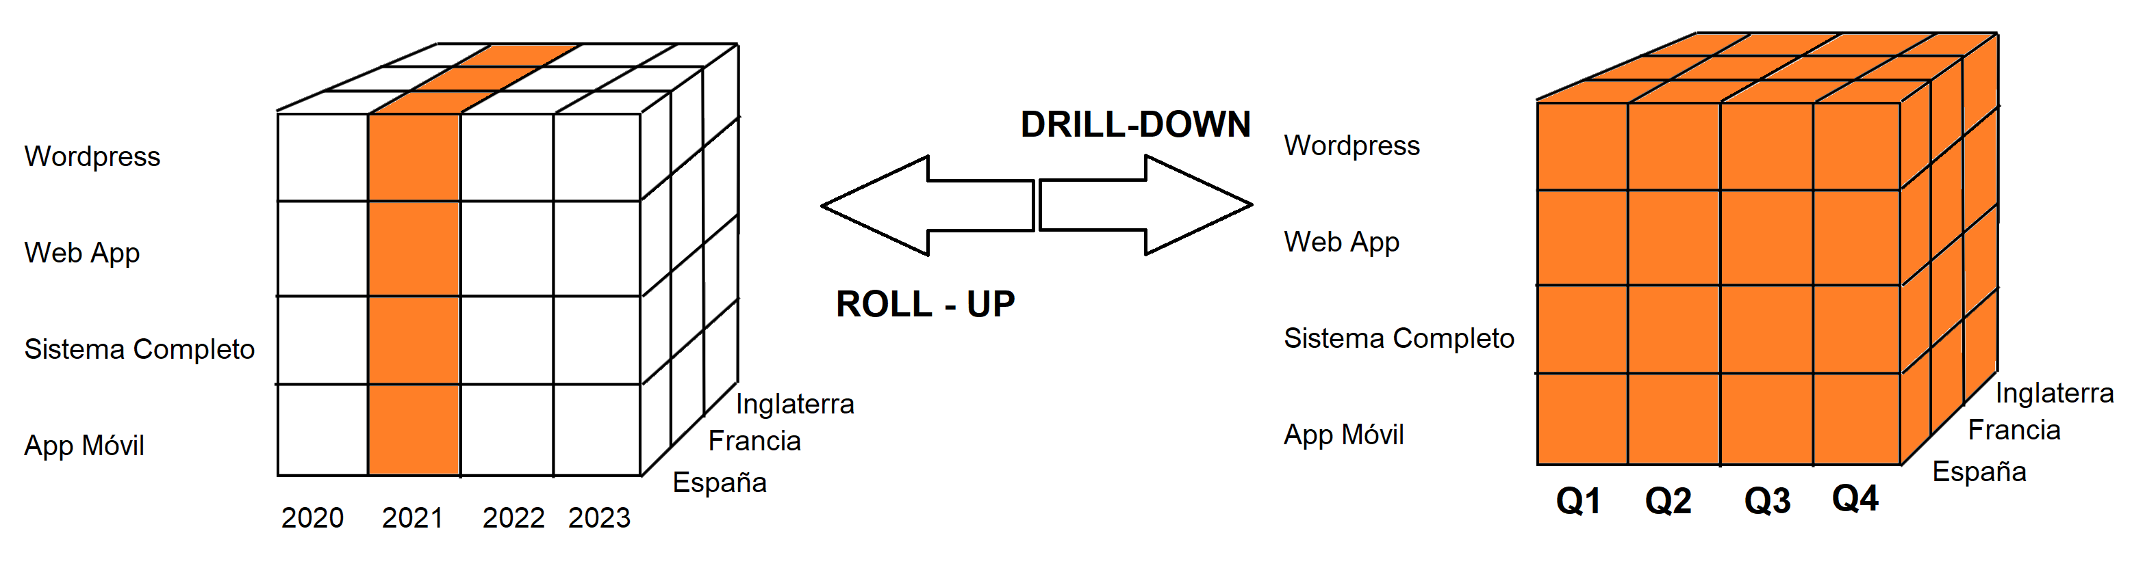
Operaciones Drill-down y Roll-up
2023
Manteniendo el ejemplo de la empresa de consultoría de software, si quisiésemos observar solo los datos de ventas relativos al año 2021, dividido en cuartos (3 meses por cada cuarto), deberíamos hacer una operación drill-down en el año 2021. Si partiésemos del año 2021 dividido en cuartos y quisiésemos subir en la jerarquía, se obtendría de nuevo el cubo original. Esto sería roll-up. El resultado es el siguiente:

Slide 18
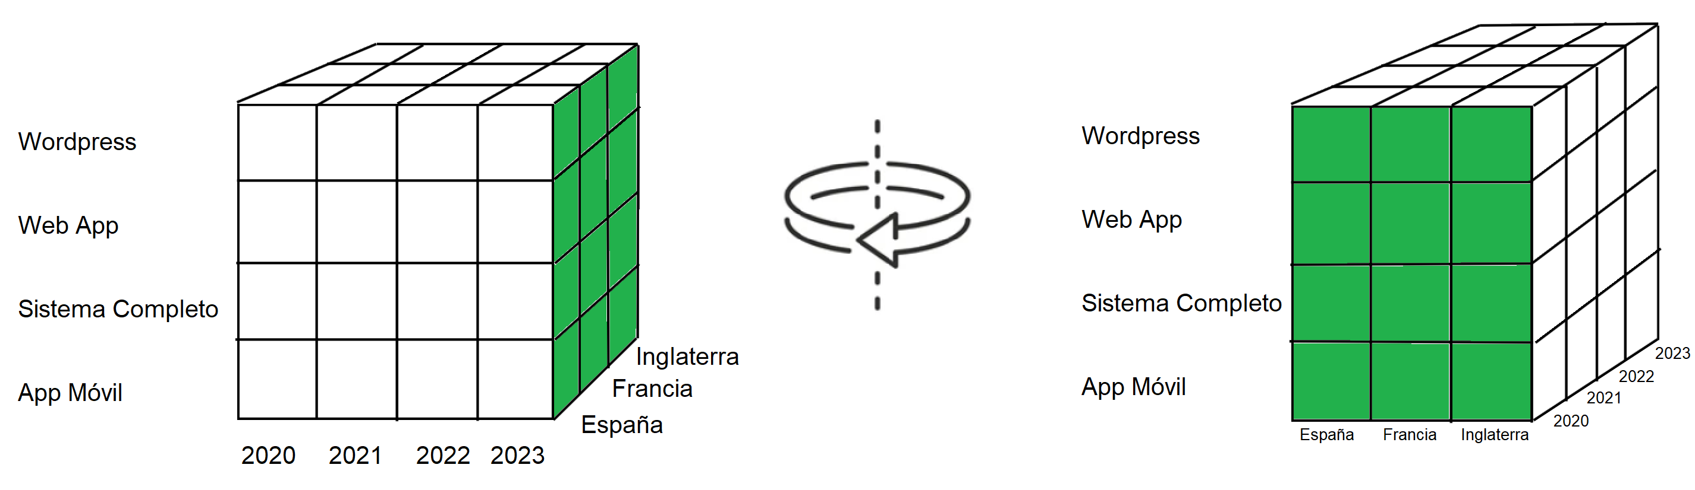
Operación Pivot (Girar)
2023
Manteniendo el ejemplo de la empresa de consultoría de software, si quisiésemos enfocar el análisis una vez visualizado el cubo original, en los países que han contratado los servicios, realizaríamos un pivot sobre la dimensión país. Esto cambiaría la orientación del cubo y por tanto los datos mostrados.

Slide 19
Lenguaje MDX
2023
Para la realización de consultas a cubos OLAP es utilizado el lenguaje MDX (MultiDimensional eXpressions). Este lenguaje cumple con la misma función que SQL en el caso de bases de datos convencionales.
MDX presenta una sintaxis especializada para interactuar con los datos almacenados en cubos OLAP. En el caso de querer obtener resultados similares a MDX con el lenguaje SQL, se necesitarían sentencias más complejas y confusas, de ahí la creación de un lenguaje especializado.
La mayoría de herramientas disponibles en el mercado abstraen al analista de utilizar este lenguaje, realizándose las consultas de manera automática. No obstante, en caso de querer realizar consultas que requieran una mayor profundidad a la proporcionada por la herramienta, será necesario el uso de MDX.

Slide 20
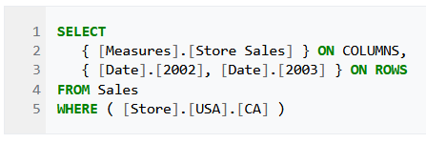
Lenguaje MDX
2023
La palabra reservada SELECT establece como ejes “Store Sales” dentro de la dimensión Measures y los años 2002 y 2003 dentro de la dimensión Date.
La palabra reservada FROM indica que la fuente de los datos es el cubo “Sales”
La palabra reservada WHERE define el eje donde se realizará una operación slice, seleccionándose el miembro CA (California) de la dimensión Store.

Slide 21

SISTEMAS OLAP
2023

Slide 22

UTILIDADES/BENEFICIOS
2023

Slide 23

OPERADORES/HERRAMIENTAS
2023

Slide 24

Apache Kylin
2023
Apache Kylin es una herramienta analítica de código abierto. Está especialmente diseñada para grandes almacenes de datos y Big Data, siendo su función principal la de proveer de capacidad OLAP al contexto del Big Data.
Kylin consigue velocidades de consulta casi constantes sin importar el volumen de datos o cuanto crezca el mismo a lo largo del tiempo. Se reduce de esta forma, la latencia en las consultas de los minutos a milésimas de segundo.
Apache Kylin es utilizado por multitud de empresas de gran envergadura. Algunas de ellas son Ebay, Cisco, Samsung, Microsoft, etc.
https://kylin.apache.org/

Slide 25

IBM Cognos
2023
IBM Cognos es un sistema de procesamiento analítico disponible en entorno web. Contiene un conjunto de herramientas que permiten realizar análisis, reportes y monitorización de métricas.
Cognos cuenta con una amplia gama de componentes que permiten personalizar la experiencia a gusto del analista. Esto provoca una mejora en el desempeño del mismo y la visualización de los datos.
En el caso de los cubos OLAP, Cognos incorpora el componente IBM Cognos Analysis Studio, que incluye todo lo necesario para manejar análisis multidimensionales.
https://www.ibm.com/es-es/products/cognos-analytics

Slide 26

Oracle Business Intelligence
2023
Oracle BI es una plataforma que ofrece visión ágil sobre analíticas visuales, informes de datos interactivos, reportes operacionales, acceso nativo a fuentes Big Data, etc.
Esta herramienta es totalmente compatible con análisis OLAP, mejorando el esquema tradicional haciendo que la comodidad de cara al analista sea absoluta.
Tiene integración completa con Oracle Database 11g https://www.oracle.com/technetwork/database/options/olap/oracle-olap-11g-biee-twp-128229.pdf aunque se puede utilizar con cualquier base de datos.
En el caso de utilizar Oracle BI junto a Oracle Database, se podrá operar con el cubo OLAP directamente en SQL. En la mayoría de sistemas, se ha de utilizar un lenguaje común llamado MDX (MultiDimensional eXpressions) que resulta más complejo.
https://www.oracle.com/business-analytics/business-intelligence/technologies/bi-enterprise-edition.html

Slide 27

Pentaho Community Edition
2023
Pentaho es una herramienta comercial que cuenta con una edición community de código abierto. Cuenta con características esenciales para Business Intelligence como servicios OLAP, Integración de datos, minería de datos, visualizaciones gráficas, etc.
Pertenece a la compañía Hitachi Vantara que cuenta con gran experiencia en el sector de datos y BI. Por lo que su herramienta es totalmente fiable y precisa, siendo utilizada por multitud de empresas.
Pentaho es una de las herramientas mejor valoradas del mercado, tanto por empresas como por usuarios individuales.
https://www.hitachivantara.com/en-us/products/dataops-software/data-integration-analytics/pentaho-community-edition.html

Slide 28

Microsoft Power BI Community Edition
2023
Power BI es una herramienta de Business Intelligence desarrollada por el gigante empresarial Microsoft, capaz de modelar y visualizar datos con facilidad gracias a informes memorables personalizados con KPI (Indicador de calidad/rendimiento) y marca.
También incluye tecnología de inteligencia artificial con la posibilidad de responder preguntas sobre el modelo de datos que se esté tratando.
Power BI cuenta con integración completa con aplicaciones como Microsoft Teams y Excel, dentro de la suite Office.
https://powerbi.microsoft.com/es-es/

Slide 29

CONCLUSIONES
2023

Slide 30

BIBLIOGRAFÍA
2023

Slide 31



BIBLIOGRAFÍA
2023
Cubo OLAP
Lenguaje MDX
Cubo OLAP
https://es.wikipedia.org/wiki/Cubo_OLAP
https://en.wikipedia.org/wiki/MultiDimensional_eXpressions
https://blog.auriboxtraining.com/business-intelligence/los-cubos-olap/
Cubo OLAP
Data Warehouse y OLAP
Cubo OLAP
https://learn.microsoft.com/es-es/system-center/scsm/olap-cubes-overview?view=sc-sm-2022
https://www.microsoft.com/en-us/research/wp-content/uploads/2016/02/sigrecord.pdf
https://thedataschools.com/que-es/olap/

Slide 32




BIBLIOGRAFÍA
2023
Guía Cubos OLAP
Herramientas OLAP
Herramientas OLAP
https://www.keboola.com/blog/olap-cubes
https://www.softwaretestinghelp.com/best-olap-tools/
https://www.butleranalytics.com/free-olap-tools/
Datos de ejemplo
https://www.excel-easy.com/examples/import-access-data.html

Slide 33
BIBLIOGRAFÍA
2023

Slide 34

2023
¿ALGUNA PREGUNTA?

